Slide 1
Corso Sicurezza e salute sui luoghi di lavoro
Modulo 8 – Sicurezza in ambito sanitario
Dott. De Vito Pasquale

Slide 2
Contenuto e obiettivi del modulo 8
Contenuto
In questo modulo conosceremo i principali rischi che riguardano la salute e la sicurezza sui luoghi di lavoro negli ambienti sanitari.
Obiettivi e risultati attesi
Il modulo si pone l'obiettivo far conoscere tutti i rischi connessi alla salute e la sicurezza dei lavoratori presenti negli ambiti sanitari.
I risultati attesi: Gli studenti al termine del modulo dovranno essere in grado di riconoscere i principali rischi che si possono incontrare negli ambienti sanitari con le relative misure preventive e protettive.

Slide 3
SICUREZZA NEGLI AMBIENTI SANITARI
Negli ambienti sanitari ci sono diversi rischi per la salute e la sicurezza di un lavoratore:
RISCHIO BIOLOGICO;
RISCHIO CHIMICO;
RISCHIO FISICO;
RISCHIO DA MOVIMENTAZIONE MANUALE DEI CARICHI;
RISCHIO DA VIDEOTERMINALE.

Slide 4
RISCHIO BIOLOGICO
Il rischio biologico è la probabilità di sviluppare una malattia infettiva in seguito al contatto con agenti biologici.
Il D.lgs 81/08 definisce «agente biologico»:
«Qualsiasi microrganismo, anche se
geneticamente modificato, coltura cellulare
ed endoparassita umano che potrebbe
provocare infezioni, allergie o intossicazioni».

Slide 5
RISCHIO BIOLOGICO
Gli agenti biologici sono classificati, sempre dal D.lgs 81/08, in quattro differenti gruppi:
Gruppo 1, agenti biologici scarsamente patogeni (come ad es. i Lattobacilli);
Gruppo 2, agenti biologici che possono causare patologie, che hanno un rischio limitato di diffusione in comunità e di cui sono disponibili misure profilattiche e terapeutiche (es. morbillo)
Gruppo 3, agenti biologici altamente patogeni, che sono un serio rischio per i lavoratori e la comunità e di cui sono disponibili misure profilattiche e terapeutiche (es. HIV);

Slide 6
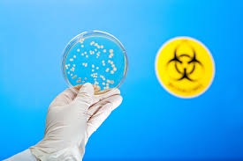
RISCHIO BIOLOGICO
Gruppo 4, contiene gli agenti biologici altamente patogeni ed infettanti, che hanno un elevato rischio di propagazione in comunità e di cui non sono disponibili misure profilattiche e terapeutiche (come ad esempio Ebola, Vaiolo).

Slide 7
RISCHIO BIOLOGICO
Le modalità di trasmissione possono essere:
Via Aerea, dove l’agente infettivo è veicolato da particelle o goccioline di piccole dimensioni (inferiori a 5 micron);
Via Droplets, dove l’agente infettivo è veicolato da particelle o goccioline di grandi dimensioni (superiori a 5 micron) per un massimo di 3 metri nell’ambiente;
Via Contatto, dove l’agente infettivo è veicolato dal contatto diretto con la persona assistita e con i suoi agenti;
Via Parentelare, dove l’agente infettivo è veicolato da liquidi biologici entrati in contatto con l’operatore attraverso pratiche professionali.

Slide 8
RISCHIO BIOLOGICO
Nella valutazione del rischio il datore di lavoro deve tener conto:
della classificazione degli agenti biologici che presentano o possono presentare un pericolo per la salute umana;
dell’informazione sulle malattie che possono essere contratte;
Dei potenziali effetti allergici e tossici;
Della conoscenza di una patologia della quale è affetto un lavoratore che è da porre in correlazione diretta all’attività lavorativa svolta.

Slide 9
RISCHIO BIOLOGICO
Il documento di valutazione dei rischi deve contenere:
Le fasi lavorative che comportano il rischio di esposizione ad agenti biologici;
Il numero dei lavoratori esposti agli agenti biologici;
I metodi e le procedure lavorative adottate, nonché le misure preventive e protettive applicate;
Il programma di emergenza per la protezione dei lavoratori contro i rischi di esposizione ad agenti biologici del gruppo 3 e 4 nel caso di un difetto nel contenimento fisico

Slide 10
RISCHIO BIOLOGICO
Le misure preventive da adottare sono:
Utilizzare i segnali di avvertimento per il rischio biologico;
Eseguire una corretta igiene delle mani;
Misure tecniche, organizzative e procedurali necessarie ad evitare l’esposizione agli agenti biologici;
Gli indumenti da lavoro devono essere separati dagli altri indumenti, puliti e disinfettati;

Slide 11
CORRETTA IGIENE DELLE MANI
Una corretta igiene delle mani va eseguito in cinque momenti fondamentali:
Prima del contatto con il paziente;
Prima di una manovra asettica;
Dopo l’esposizione ad un liquido biologico;
Dopo il contatto con il paziente;
Dopo il contatto con ciò che sta attorno al paziente.

Slide 12
CORRETTA IGIENE DELLE MANI
Che tipi di lavaggi ci sono?
I più utilizzati sono:
- il lavaggio sociale con acqua e sapone, si esegue a inizio e fine turno, prima di manipolare farmaci o di preparare o servire alimenti, prima e dopo l’uso di servizi igienici, dopo il contatto con l’assistito. L’intera procedura ha una durata di 40-60 secondi;
- il lavaggio antisettico (con acqua e antisettico) o la frizione alcolica si effettua prima e dopo procedure invasive, prima di assistere persone immunodepresse, dopo esecuzione di medicazioni infette, dopo contatto con materiale biologico;
- il lavaggio chirurgico prima delle procedure chirurgiche.

Slide 13
RIFIUTI SANITARI
I rifiuti sanitari sono tutti i rifiuti risultanti da attività sanitaria.
Sono classificati in:
Non pericolosi, come ad esempio i taglienti non utilizzati;
Pericolosi non a rischio infettivo, come ad esempio i rifiuti di laboratorio;
Pericolo a rischio infettivo, quali materiali taglienti o non, sicuramente infetti o presunti tali, quindi tutti i rifiuti provenienti da ambienti in isolamento, rifiuti contaminati da sangue o altri liquidi biologici;
Rifiuti che richiedono particolari modalità di smaltimento, come ad es. farmaci scaduti;

Slide 14
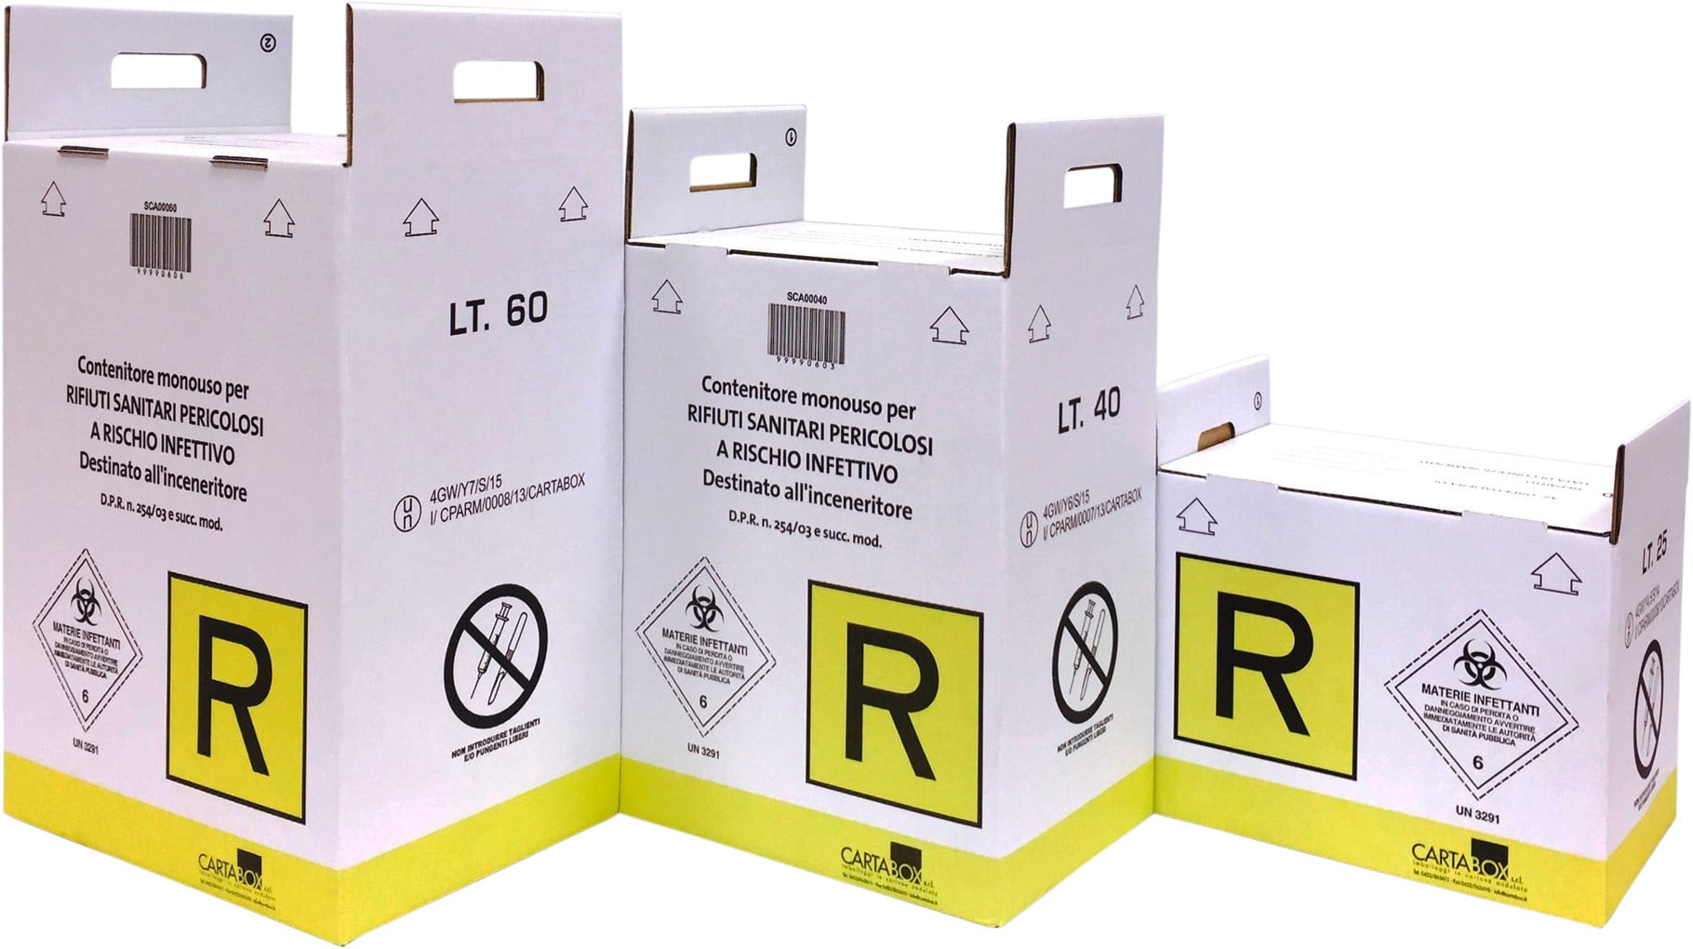
RIFIUTI SANITARI
I rifiuti sanitari sono tutti i rifiuti risultanti da attività sanitaria.
Sono classificati in:
Assimilabili agli urbani, come vetro, carta, plastica o indifferenziata.

Slide 15
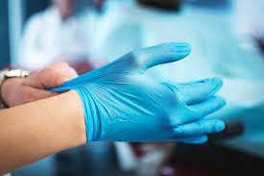
DISPOSITIVI DI PROTEZIONE INDIVIDUALE
I dispositivi di protezione individuale (DPI) sono dei prodotti che hanno la funzione di salvaguardare chi li indossa.
I DPI per gli arti superiori, in ambito sanitario, sono:
Guanti monouso sterili o non sterili, di diversi materiali (es. PVC, lattice, nitrile)

Slide 16
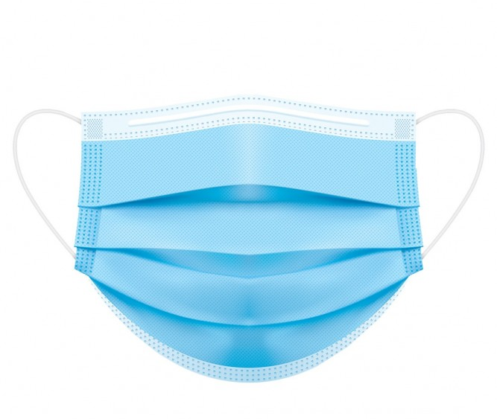
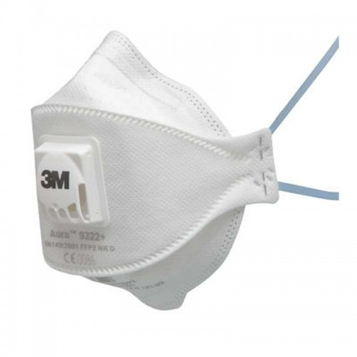
DISPOSITIVI DI PROTEZIONE INDIVIDUALE
I DPI per la protezione delle vie respiratorie sono:
La mascherina chirurgica, che può filtrare droplets superiori a 4,5 micron
Filtranti facciali FFP1, FFP2, FFP3, a seconda del potere filtrante.

Slide 17
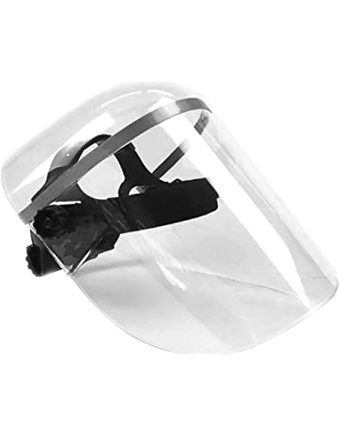
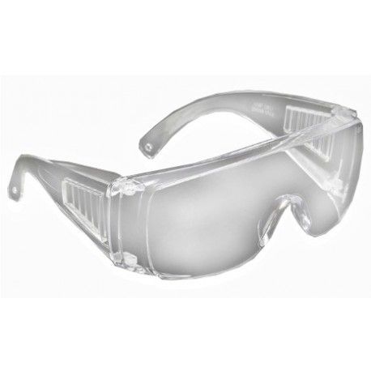
DISPOSITIVI DI PROTEZIONE INDIVIDUALE
I DPI per la protezione del viso:
- Gli schermi facciali per l’intero viso, e gli occhiali solo per gli occhi.

Slide 18
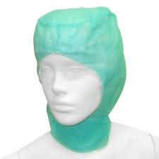
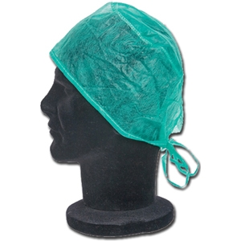
DISPOSITIVI DI PROTEZIONE INDIVIDUALE
I DPI per la protezione del capo sono:
Il copricapo integrale;
La cuffia e il cappellino che avvolgono solo il capo.

Slide 19
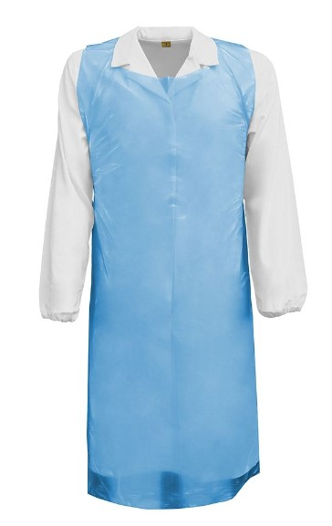
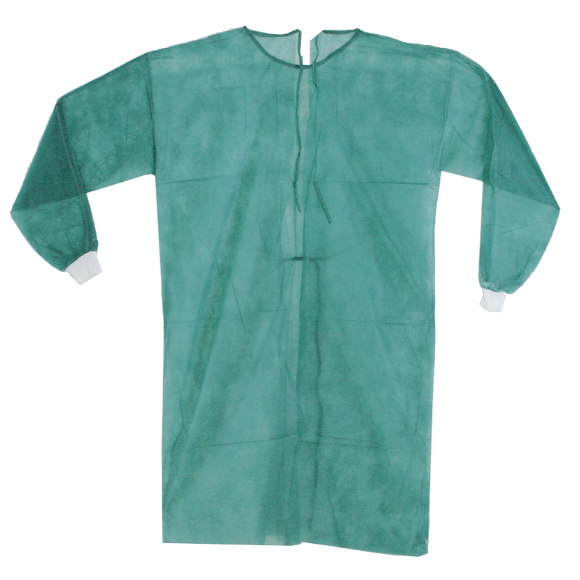
DISPOSITIVI DI PROTEZIONE INDIVIDUALE
I DPI per la protezione del corpo sono:
Grembiule impermeabile;
Camice in TNT sterile e non sterile.

Slide 20
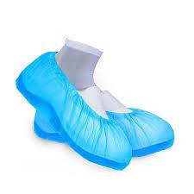
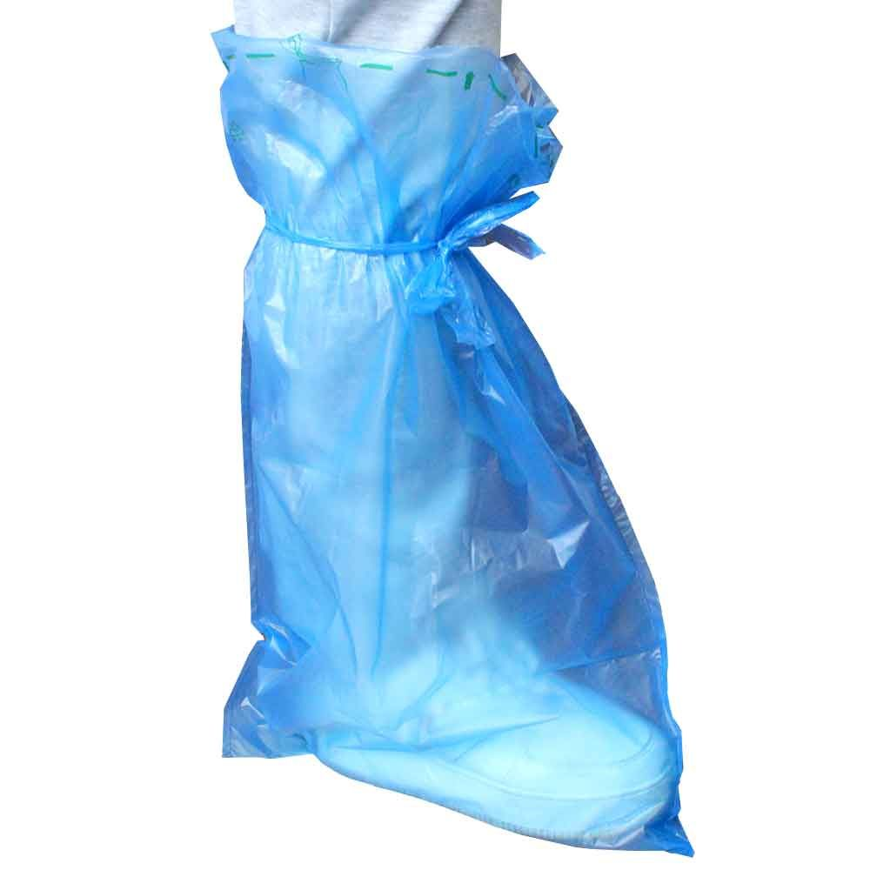
DISPOSITIVI DI PROTEZIONE INDIVIDUALE
I DPI per la protezione degli arti inferiori sono:
Sovrascarpe in PVC antiscivolo;
Gambali impermeabili.

Slide 21
DISPOSITIVI DI PROTEZIONE INDIVIDUALE
In che ordine vanno indossati i DPI?
Dopo una corretta igiene delle mani i DPI vanno indossati nell’ordine:
Camice;
Cuffia;
Mascherina;
Facciale;
Dopo aver lavato le mani si possono indossare i guanti;

Slide 22
DISPOSITIVI DI PROTEZIONE INDIVIDUALE
In che ordine vanno rimossi i DPI?
Guanti;
Facciale;
Camice;
Dopo aver lavato le mani e possiamo rimuove:
Mascherina;
Cuffia.
Dopo aver rimosso tutti i DPI facciamo un nuovo lavaggio delle mani

Slide 23
RISCHIO CHIMICO
Il rischio chimico è la probabilità di sviluppo di una malattia in seguito ad un contatto con agenti chimici.
Il D.lgs 81/08 definisce gli agenti chimici:
«tutti gli elementi o composti chimici, sia da soli sia nei loro miscugli, allo stato naturale o ottenuti, utilizzati o smaltiti, compreso lo smaltimento come rifiuti, mediante qualsiasi attività lavorativa, siano essi prodotti intenzionalmente o no e siano immessi o no sul mercato»

Slide 24
RISCHIO CHIMICO
Gli agenti chimici pericolosi per proprietà chimico-fisiche vengono classificati in:
Esplosivi;
Comburenti;
Estremamente infiammabili;
Facilmente infiammabili;
Infiammabili.

Slide 25
RISCHIO CHIMICO
Gli agenti chimici pericolosi per proprietà tossicologiche vengono classificati in:
Corrosivi;
Irritanti;
Nocivi;
Tossici;
Molto tossici.

Slide 26
RISCHIO CHIMICO
Altri agenti chimici pericolosi per proprietà tossicologiche vengono classificati in:
Sensibilizzanti;
Cancerogeni;
Mutageni;
Teratogeni.

Slide 27
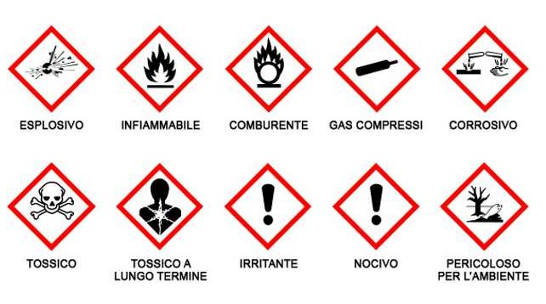
RISCHIO CHIMICO
Le misure preventive da adottare per il rischio chimico sono:
Utilizzare i segnali di avvertimento per il rischio chimico

Slide 28
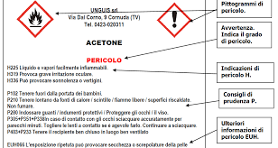
RISCHIO CHIMICO
Le misure preventive da adottare per il rischio chimico sono:
Leggere attentamente le schede di sicurezza;
Non utilizzare prodotti senza etichetta;
Seguire le indicazioni dell’etichetta.

Slide 29
RISCHIO CHIMICO
Altre misure preventive da adottare per il rischio chimico sono:
Progettare appropriati processi lavorativi e controlli tecnici;
Uso di attrezzature e materiali adeguati;
Adottare appropriate misure organizzative e dispositivi di protezione collettiva;
Adottare dispositivi di protezione individuale.

Slide 30
RISCHIO FISICO
Il rischio fisico è la probabilità di sviluppare una malattia in seguito all’esposizione ad un agente fisico.
Secondo il Testo Unico un agente fisico è:
«ogni fattore che porta ad una trasformazione delle condizioni ambientali nelle quali si manifesta, comportando rischi per la salute e la sicurezza dei lavoratori.»
L’art.180 del D.Lgs. 81/08 definisce come agenti fisici, il rumore, gli ultrasuoni, gli infrasuoni, le vibrazioni meccaniche, i campi elettromagnetici, le radiazioni ottiche di origine artificiale, il microclima e le atmosfere iperbariche.

Slide 31
RISCHIO FISICO: RUMORE
Il rumore è definito come «suono con frequenza, livello e variabilità tali da essere fastidiosi per l'orecchio umano e in grado di provocare dei danni all'apparato uditivo e non solo.»
Gli effetti nocivi dipendono dall’intensità del rumore, dalla frequenza e dall’esposizione.
Per prevenire i danni da rumore è indispensabile fare una corretta valutazione del rischio.

Slide 32
RISCHIO FISICO: RUMORE
Le misure di prevenzione attuabili sono:
Utilizzare dispositivi di protezione collettiva (es. pannelli fonoassorbenti e pannelli fonoisolanti);
Utilizzare i segnali di avvertimento
per il rischio da rumore;
Utilizzare i dispositivi di protezione individuale;

Slide 33
RISCHIO FISICO: RADIAZIONI NON IONIZZANTI
Altri agenti fisici sono le radiazioni non ionizzanti, ovvero onde elettromagnetiche a bassa energia che non provocano lo ionizzazione degli atomi attraversati.
Le radiazioni non ionizzanti comprendono i campi elettromagnetici (dai campi statici alle radiofrequenze), le radiazioni ottiche (ad es. UV e laser) e gli ultrasuoni.

Slide 34
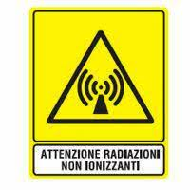
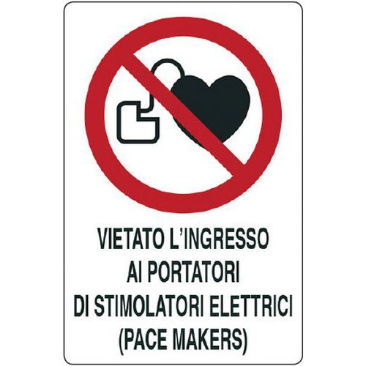
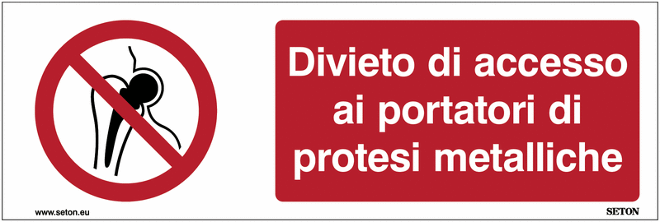
RISCHIO FISICO: RADIAZIONI NON IONIZZANTI
Le misure di prevenzione previste sono:
Segnalare il rischio con specifici pittogrammi
Riduzione del rischio alla fonte;
Marchiatura delle macchine;
Remotizzazione delle macchine;

Slide 35
RISCHIO FISICO: RADIAZIONI NON IONIZZANTI
Le misure di prevenzione previste sono:
Mantenere distanze di sicurezza;
Utilizzare schermature e segnali di allarme in caso di superamento dei valori limiti.

Slide 36
RISCHIO FISICO: RADIAZIONI IONIZZANTI
Le radiazioni ionizzanti sono onde elettromagnetiche ad alta energia che provocano la ionizzazione degli atomi attraversati.
Le radiazioni ionizzanti sono un fattore di rischio riconosciuto per l’insorgenza del cancro.
Sono in grado di indurre lo sviluppo di ogni forma di tumore, anche se tra l’esposizione alle radiazioni e l’insorgenza della malattia possono trascorrere molti anni.
La sensibilità alle radiazioni varia da organo a organo. Il midollo osseo e la tiroide sono quelli maggiormente soggetti alla trasformazione indotta dalle radiazioni ionizzanti.

Slide 37
RISCHIO FISICO: RADIAZIONI IONIZZANTI
Le misure di prevenzione e protezione previste sono:
Utilizzare la segnaletica prevista
Non usare attrezzature contaminate in altre zone;
Evitare di introdurre gli effetti personali nelle zone contaminate;
Ridurre l’esposizione;
Smaltire in modo appropriato i rifiuti;

Slide 38
RISCHIO FISICO: RADIAZIONI IONIZZANTI
Le misure di prevenzione e protezione previste sono:
Utilizzare i dispositivi di protezione collettiva, come le schermature a piombo e simili;
Utilizzare dispositivi di protezione individuale, come ad esempio i camici piombati, gli occhiali con vetro piombato, il collarino tiroideo.

Slide 39
RISCHIO DA MOVIMENTAZIONE MANUALE DEI CARICHI
Secondo quanto definito dal D.Lgs. 81/08, per Movimentazione Manuale dei Carichi (MMC) si intende lo svolgimento di attività, da parte di uno o più lavoratori, che comporta operazioni di trasporto o di sostegno di un carico, comprese azioni di sollevamento, deposizione, trascinamento, spinta o spostamento.
L’art. 168 del D.lgs 81/08 stabilisce che, in presenza di Movimentazione Manuale dei Carichi, il Datore di Lavoro è tenuto ad adottare misure per eliminare queste operazioni o fornire ai lavoratori mezzi e dispositivi per ridurre al minimo il rischio da MMC.

Slide 40
RISCHIO DA MOVIMENTAZIONE MANUALE DEI CARICHI
Nel caso in cui non sia possibile eliminare del tutto la movimentazione manuale dei carichi, il datore di lavoro è obbligato ad adottare le seguenti misure:
- valutare le condizioni di sicurezza e di salute connesse al lavoro di MMC;
- sottoporre a sorveglianza sanitaria (accertamenti sanitari preventivi e periodici) i lavoratori addetti ad attività di movimentazione manuale;
- organizzare i posti di lavoro in modo che la MMC assicuri condizioni di sicurezza e salute;
- informare e formare i lavoratori al corretto svolgimento delle specifiche manovre di movimentazione manuale.

Slide 41
RISCHIO DA MOVIMENTAZIONE MANUALE DEI CARICHI
Le misure preventive sono:
Utilizzare una corretta postura con tronco eretto, degli indumenti comodi e scarpe adeguate;
Chiedere assistenza per manovre complesse o per un carico troppo pesante;
Utilizzare tutti gli ausili a disposizione (es. teli ad alto scorrimento, sollevamalato ecc…).

Slide 42
RISCHIO DA VIDEOTERMINALE
Il rischio da videoterminale è la probabilità di sviluppare una malattia in seguito all’esposizione a videoterminali.
Per lavoro al videoterminale si intende lo svolgimento di un'attività lavorativa che comporta appunto l'utilizzo di attrezzature munite di videoterminali.
Il D.lgs 81/08 all'articolo 173 fornisce tre definizioni importanti per contestualizzare al meglio questo tipo di attività, rispondendo alle seguenti domande:

Slide 43
RISCHIO DA VIDEOTERMINALE
- Cos'è un videoterminale?
uno schermo alfanumerico o grafico a prescindere dal tipo di procedimento di visualizzazione utilizzato;
- Cosa si intende per posto di lavoro al VDT? l'insieme che comprende le attrezzature munite di videoterminale, eventualmente con tastiera ovvero altro sistema di immissione dati, incluso il mouse, il software per l'interfaccia uomo-macchina, gli accessori opzionali, le apparecchiature connesse, comprendenti l'unità a dischi, il telefono, il modem, la stampante, il supporto per i documenti, la sedia, il piano di lavoro, nonché l'ambiente di lavoro immediatamente circostante;

Slide 44
RISCHIO DA VIDEOTERMINALE
Chi sono i lavoratori addetti al videoterminale?
I lavoratori che utilizzano attrezzatura munita di videoterminali, in modo sistematico o abituale, per 20 ore settimanali.

Slide 45
RISCHIO DA VIDEOTERMINALE
Le possibili misure preventive da adottare sono:
Lo schermo deve essere facilmente orientabile e inclinabile, con una buona risoluzione, di dimensione idonee, con luminosità e contrasto regolabili;
Il software deve essere adeguato alle attività lavorative, alla conoscenza, all’esperienza dell’operatore e di facile utilizzo;
La tastiera deve essere opaca, separata dallo schermo, facilmente regolabile e sul suo stesso piano deve essere disposto qualunque altro dispositivo di puntamento;

Slide 46
RISCHIO DA VIDEOTERMINALE
Le possibili misure preventive da adottare sono:
Durante la battitura o l’uso del mouse bisogna premere il più possibile con le dita rilassate ed evitare di piegare i polsi;
Il piano d’appoggio deve essere abbastanza spazioso in funzione degli apparecchi utilizzati;
La sedia deve essere girevole, su cinque ruote per garantire maggiore stabilità, con l’inclinazione tra 90° e 110°;
Nell’ambiente di lavoro bisogna utilizzare colorazioni e superfici non riflettenti, mantenere una temperatura idonea e garantire un’adeguata illuminazione.

Slide 47
CONCLUSIONI
Abbiamo visto i possibili rischi che si possono incontrare negli ambienti sanitari, che ricapitolando, sono:
RISCHIO BIOLOGICO
RISCHIO CHIMICO
RISCHIO FISICO
RISCHIO MOVIMENTANZIONE MANUALE DEI CARICHI
RISCHIO DA VIDEOTERMINALE
Per ognuno di questi rischi è fondamentale fare una corretta valutazione per poter adottare le necessarie misure preventive e protettive previste.

